Slide 1
请指出平面图形的顶点和边，立体图形的顶点和棱。
S
A
A
C
D
C
C
B
D
A
B
B

Slide 2
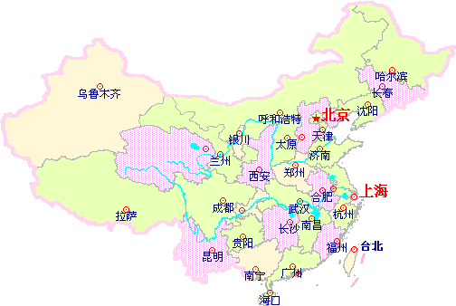
请你在中国地图上找出表示北京、上海、南昌、成都所在位置的点。

Slide 3
2.2 点和线

Slide 4
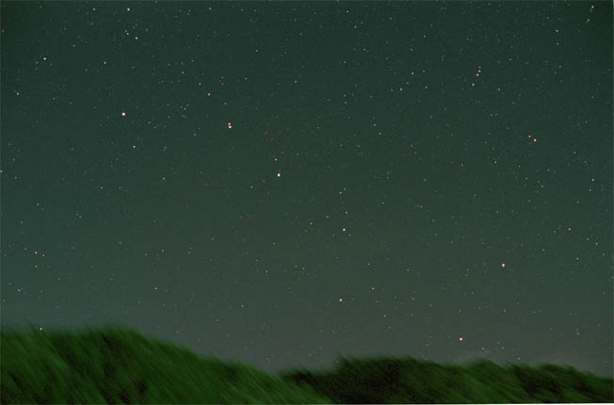
北斗七星 可近似的看作点

Slide 5
点的表示:
A
B
用一个大写的字母.例如:点A、点B.

Slide 6
线段的直观形象就是伸直的一段线
想一想
生活中，有哪些物体可以近似地看作线段？

Slide 7
线段的表示:
A
B
a
方法一 :
用表示端点的两个大写字母(没有次序).
例如:线段AB、线段BA.
方法二:
用一个小写字母.例如线段a.

Slide 8
由线段向一方无限延伸所形成的图形叫做
射线
射线的表示:
B
A
a
用表示端点的大写字母和其余任一点的字母(表示端点的大写字母必须写在前).
方法一 :
思考:射线AB、射线BA一样吗？
方法二:
用一个小写字母.例如射线a.

Slide 9
把线段向两方无限延伸所形成的图形叫做
直线
A
B
直线的表示:
a
用表示任两点的两个大写字母(没有
次序).
例如:直线AB、直线BA.
方法一 :
方法二:
用一个小写字母.例如直线a.

Slide 10
想一想
生活中，有哪些物体可以近似地看作射线、直线？
与同伴进行交流

Slide 11
线段、射线、直线的比较：
 | 线段 | 射线 | 直线
图形
端点个数
延伸方向
表示方法
a
O
P
m
A
B
A
B
2个
1个
无
不向任何方向延伸
向一个方向无限延伸
向两个方向无限延伸
1.线段AB或线段BA
2.线段a
1.直线AB或直线BA
2.直线m
射线OP

Slide 12
1、将一条线段向一个方向无限的延伸就形成了__，向两个方向无限的延伸就形成了____ 。
练习一
射线
直线
2、手电筒发射出来的光线可以看作是一条__________
射线
AB或BA
3、如图，图中的线段可以表示为线段__________ ，也可以表示为
线段__________
a
a
A
B
4、下列表示射线PA与PB是同一条的射线的是
（ ）
C
A
P
A
P
B
P
B
A
B
P
A
B
A B C D

Slide 13
5.请你把下图中的线段AB延长以A为端点的射线(课本113页）
A
B
6.请你把下图中的线段AB延长以A为端点的射线
A
B

Slide 14
下例说法中
①一根拉得很紧的细线就是直线
②直线的一半是射线；
③ 线段AB和线段BA表示同一条线段；
④射线AB和射线BA表示 同一条射线。
其中正确的个数有（ ）个
A.1个 B、2个 C、3个 D、4个
7
A
8、以三点A、B、C中的任意一点为端点，在图中可以找到不
同的射线有( )
A
B 5条
A
A
4条
C 6条
D 7条
B
C

Slide 15
6
9、如图：点B、C在直线AD上。那么此图中线段有（ ）条，分别为线段（AB AC AD BC BD CD ）;射线有（ ）条，分别为射线（ )
8
AE AB BA BC CE CF DE DF
.
.
.
.
E
A
B
C
D
F

Slide 16
10、
如图：射线OA与射线OB是同一条射线吗？射线OB与射线AB是同一条射线吗？射线OA与射线AO是同一条射线吗？

Slide 17
画一画：
A
1、过点A画直线：
你能画几条直线？
A
B
结论：经过一点有无数条直线
2、经过A、B两点画直线，
你又可以画几条？
结论：经过两点有一条直线，并且只有一条直线
简记为：两点确定一条直线

Slide 18
练习二.
1、要在墙上钉牢一根木条，至少要钉———
钉子，道理是——————————
2根，
道理：两点确定一条直线
2、在路旁栽树，通常是在路的两端立桩
放线，然后沿线栽树，其中的道理是
————————
两点确定一条直线

Slide 19
3、在同一平面内，有四点A、B、C、D，其中每三点都不再同一条直线上，每过两点画直线，可画几条？
可画六条
A
B
C
D

Slide 20
练习三、探究：
线段AB上的点数n（包括A、B两点）
图 例
线段条数N
1+2=3
3
A
C
B
4
A
C
D
B
1+2+3=6
5
1+2+3+4=10
A
C
D
E
B
6
1+2+3+4+5=15
A
C
D
E
F
B
7
1+2+3+…+（n-1)=
A
C
D
B

Slide 21
学以致用
4
A
B
C
D
E
甲地
3
乙地
2
1
往返于甲乙两地的客车，中途要停靠三个车站，如果站与站之间的路程及站点与甲乙两地的路程都不相等
（1）共有多少种不同的票价？
（2）要准备多少种不同的车票
4+3+2+1=10
10×2=20

Slide 22
这节课你有什么收获：
1、学习了线段、直线和射线的有关内容
 | 线段 | 射线 | 直线
图形
端点个数
延伸方向
表示方法
a
O
P
m
A
B
A
B
2个
1个
无
不向任何方向延伸
向一个方向无限延伸
向两个方向无限延伸
1.线段AB或线段BA
2.线段a
1.直线AB或直线BA
2.直线m
射线OP
2、一个道理：
两点确定一条直线

Slide 23
祝同学们学习进步

